Slide 1




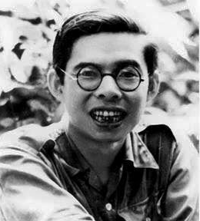

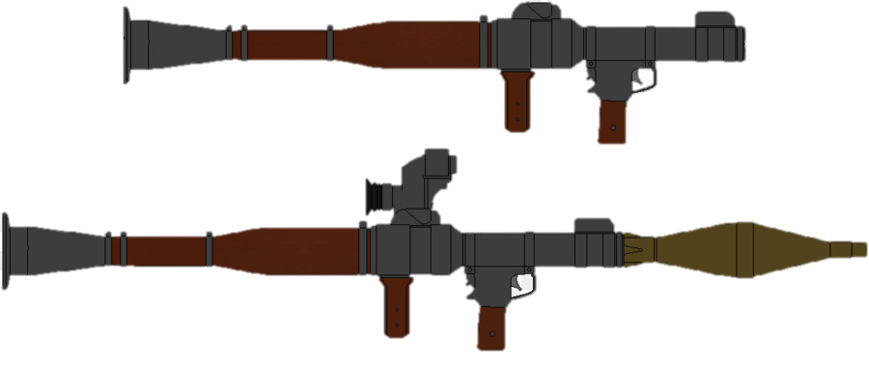
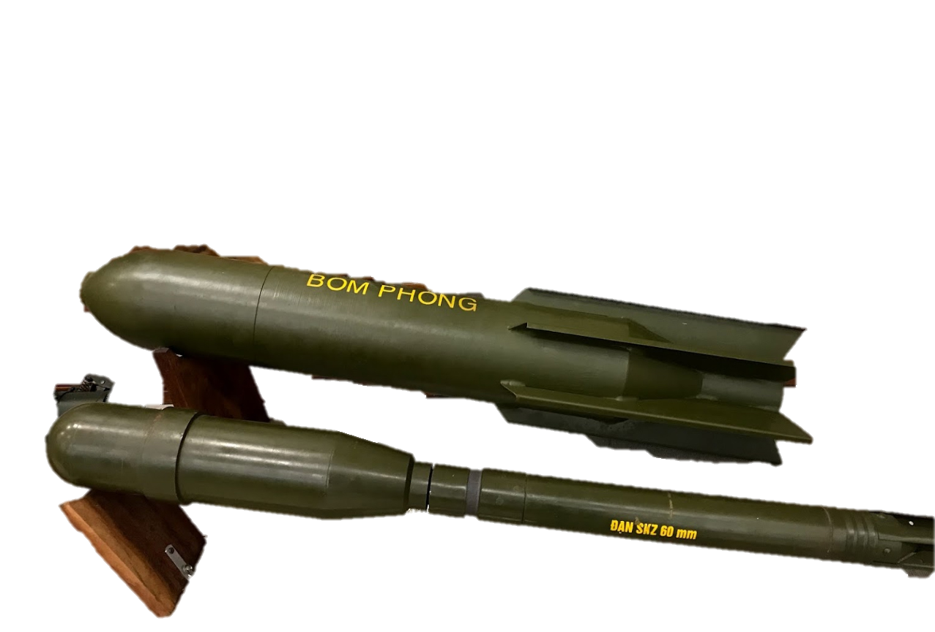
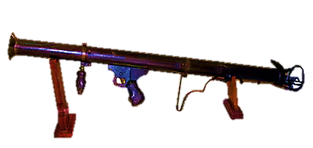
ANH HÙNG LAO ĐỘNG
TẬP ĐỌC 4
TRẦN ĐẠI NGHĨA

Slide 2

Yêu cầu cần đạt
Kiến thức
Kĩ năng
Phẩm chất
Năng lực
Hiểu ND, ý nghĩa của bài: Ca ngợi AHLĐ Trần Đại Nghĩa đã có những cống hiến xuất sắc cho sự nghiệp quốc phòng và xây dựng nền khoa học trẻ của đất nước (trả lời được các câu hỏi trong SGK).
Đọc trôi trảy bài tập đọc, bước đầu biết đọc diễn cảm một đoạn phù hợp với nội dung tự hào, ca ngợi
Yêu nước, trách nhiệm. Giáo dục HS học tập noi theo tấm gương anh hùng Trần Đại Nghĩa
Năng lực tự học, NL giao tiếp và hợp tác, NL giải quyết vấn đề và sáng tạo, NL ngôn ngữ, NL thẩm mĩ.
Notes:
Mời truy cập: MĂNG NON- TÀI LIỆU TIỂU HỌC | Facebook bạn nhé!

Slide 3

01
KHỞI ĐỘNG
Notes:
Mời truy cập: MĂNG NON- TÀI LIỆU TIỂU HỌC | Facebook bạn nhé!

Slide 4



Các em hãy đoán tên của các người nổi tiếng sau đây thông qua các thành tích nổi bật của họ nhé .Các em hãy cùng Thỏ con tham gia trò chơi này để cậu ấy mang được nhiều cà rốt về nhà nhé !
Nhân vật
bí ẩn
Please keep this slide for attribution.

Slide 5
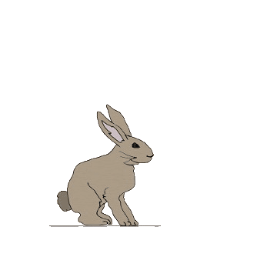



Nhổ cà rốt
CẢM ƠN CÁC BẠN
01
Các bạn hãy giúp mình thu hoạch được càng nhiều cà rốt càng tốt nha
02
3
03
04
4
2
05
06
1
5

Slide 6
LÀ AI ?
Vua tàu thủy Việt Nam
Xi-ôn-cốp-xki
Bạch Thái Bưởi
Nguyễn Hiền
Lê-ô-nác-đô đa Vin-xi

Slide 7
LÀ AI ?
Người tìm đường lên các vì sao
Xi-ôn-cốp-xki
Cao Bá Quát
Nguyễn Hiền
Lê-ô-nác-đô đa Vin-xi

Slide 8
LÀ AI ?
Văn hay chữ tốt
Xi-ôn-cốp-xki
Bạch Thái Bưởi
Nguyễn Hiền
Cao Bá Quát

Slide 9
LÀ AI ?
Danh họa nổi tiếng thế giới
Xi-ôn-cốp-xki
Bạch Thái Bưởi
Cao Bá Quát
Lê-ô-nác-đô đa Vin-xi

Slide 10
LÀ AI ?
Trạng nguyên Việt Nam trẻ tuổi nhất
Cao Bá Quát
Bạch Thái Bưởi
Nguyễn Hiền
Lê-ô-nác-đô đa Vin-xi

Slide 11
ANH HÙNG LAO ĐỘNG
TẬP ĐỌC 4
TRẦN ĐẠI NGHĨA

Slide 12
02
KHÁM PHÁ

Slide 13
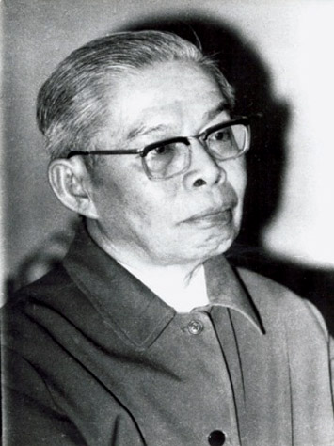
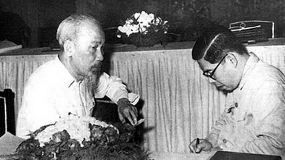
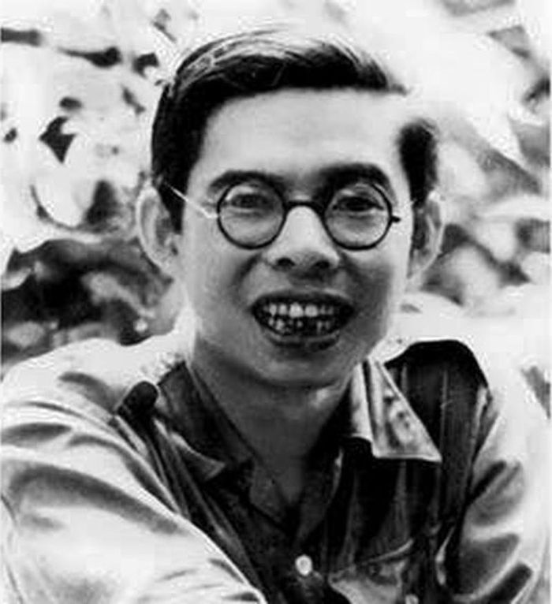

Những hình ảnh sau đây là ai ?

Slide 14
Trần Đại Nghĩa là một Thiếu tướng Quân đội Nhân dân Việt Nam, giáo sư, kĩ sư quân sự, nhà bác học, người đặt nền móng xây dựng ngành khoa học kĩ thuật quân sự và công nghiệp quốc phòng Việt Nam

Slide 15



Luyện đọc

Slide 16
Anh hùng Lao động Trần Đại Nghĩa
Trần Đại Nghĩa tên thật Phạm Quang Lễ, quê ở tỉnh Vĩnh Long. Sau khi học xong bậc trung học ở Sài Gòn, năm 1935, ông sang Pháp học đại học. Ông theo học cả ba ngành kĩ sư cầu cống, kĩ sư điện và kĩ sư hàng không. Ngoài ra, ông còn miệt mài nghiên cứu kĩ thuật chế tạo vũ khí.
Năm 1946, nghe theo tiếng gọi thiêng liêng của Tổ quốc, ông rời bỏ cuộc sống đầy đủ tiện nghi ở nước ngoài, theo Bác Hồ về nước. Ông được Bác Hồ đặt tên mới là Trần Đại Nghĩa và giao nhiệm vụ nghiên cứu chế tạo vũ khí phục vụ cuộc kháng chiến chống thực dân Pháp. Trên cương vị Cục trưởng Cục Quân giới, ông cùng anh em miệt mài nghiên cứu, chế ra những loại vũ khí có sức công phá lớn như súng ba-dô-ca, súng không giật, bom bay tiêu diệt xe tăng và lô cốt của giặc.
Bên cạnh những cống hiến xuất sắc cho sự nghiệp quốc phòng, Giáo sư Trần Đại Nghĩa cón có công lớn trong việc xây dựng nền khoa học trẻ tuổi của nước nhà. Nhiều năm liền ông giữ cương vị Chủ nhiệm Ủy ban Khoa học và Kĩ thuật Nhà nước.
Những cống hiến của Giáo sư Trần Đại Nghĩa được đánh giá cao. Năm 1948, ông được phong Thiếu tướng. Năm 1952, ông được tuyên dương Anh hùng Lao động. Ông còn được Nhà nước tặng Giải thưởng Hồ Chí Minh và nhiều huân chương cao quý .

Slide 17
Đoạn 1
Bài tập đọc được chia làm 4 đoạn
Đoạn 3
Trần Đại Nghĩa
……… ……..…..
chế tạo vũ khí.
Bên cạnh…
...
nhà nước
Đoạn 4
Đoạn 2
Năm 1946…
……...
lô cốt giặc.
Phần còn lại.

Slide 18
Anh hùng Lao động Trần Đại Nghĩa
Trần Đại Nghĩa tên thật Phạm Quang Lễ, quê ở tỉnh Vĩnh Long. Sau khi học xong bậc trung học ở Sài Gòn, năm 1935, ông sang Pháp học đại học. Ông theo học cả ba ngành kĩ sư cầu cống, kĩ sư điện và kĩ sư hàng không. Ngoài ra, ông còn miệt mài nghiên cứu kĩ thuật chế tạo vũ khí.
Năm 1946, nghe theo tiếng gọi thiêng liêng của Tổ quốc, ông rời bỏ cuộc sống đầy đủ tiện nghi ở nước ngoài, theo Bác Hồ về nước. Ông được Bác Hồ đặt tên mới là Trần Đại Nghĩa và giao nhiệm vụ nghiên cứu chế tạo vũ khí phục vụ cuộc kháng chiến chống thực dân Pháp. Trên cương vị Cục trưởng Cục Quân giới, ông cùng anh em miệt mài nghiên cứu, chế ra những loại vũ khí có sức công phá lớn như súng ba-dô-ca, súng không giật, bom bay tiêu diệt xe tăng và lô cốt của giặc.
Bên cạnh những cống hiến xuất sắc cho sự nghiệp quốc phòng, Giáo sư Trần Đại Nghĩa cón có công lớn trong việc xây dựng nền khoa học trẻ tuổi của nước nhà. Nhiều năm liền ông giữ cương vị Chủ nhiệm Ủy ban Khoa học và Kĩ thuật Nhà nước.
Những cống hiến của Giáo sư Trần Đại Nghĩa được đánh giá cao. Năm 1948, ông được phong Thiếu tướng. Năm 1952, ông được tuyên dương Anh hùng Lao động. Ông còn được Nhà nước tặng Giải thưởng Hồ Chí Minh và nhiều huân chương cao quý .

Slide 19

Anh hùng Lao động
Chú giải
Tiện nghi
Danh hiệu Nhà nước phong tặng đơn vị hoặc người có thành tích đặc biệt trong lao động
Các vận dụng cần thiết giúp cho sinh hoạt hàng ngày được thuận tiện, thoải mái.
Cương vị
Vị trí công tác, chức vụ.
Cống hiến
Đóng góp có giá trị.

Slide 20
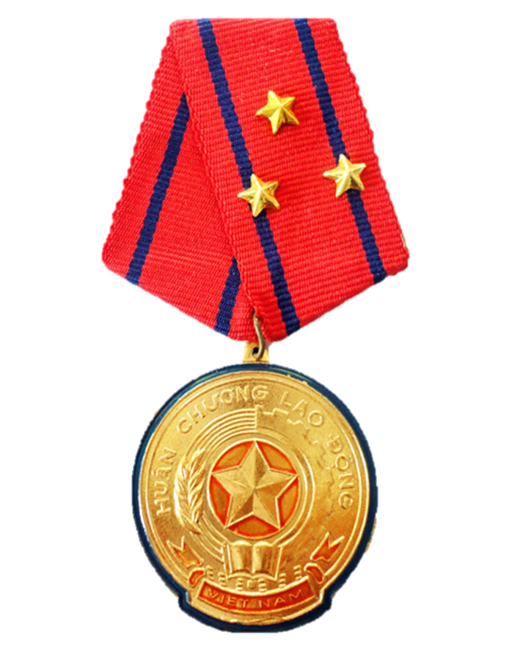
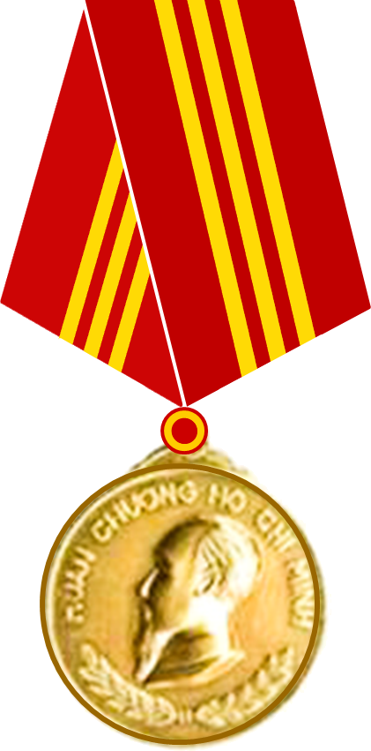
Chú giải
Cục Quân Giới
Sự nghiệp
Cơ quan phụ trách việc chế tạo, cung cấp vũ khí cho quân đội.
Công việc lớn, có ích lợi chung
Quốc phòng
Bảo vệ đất nước.
Huân chương
Vật làm bằng kim loại, đeo trước ngực làm dấu hiệu cho phần thưởng lớn được nhà nước trao tặng người có công

Slide 21
Nghiên cứu
Súng ba – dô - ca
Luyện đọc từ khó
Quốc phòng

Slide 22
Luyện đọc câu
Ông được Bác Hồ đặt tên mới là Trần Đại Nghĩa và giao nhiệm vụ Nghiên cứu chế tạo vũ khí phục vụ cuộc kháng chiến chống thực dân Pháp.

Slide 23
Tìm hiểu bài

Slide 24
Anh hùng Lao động Trần Đại Nghĩa
Trần Đại Nghĩa tên thật Phạm Quang Lễ, quê ở tỉnh Vĩnh Long. Sau khi học xong bậc trung học ở Sài Gòn, năm 1935, ông sang Pháp học đại học. Ông theo học cả ba ngành kĩ sư cầu cống, kĩ sư điện và kĩ sư hàng không. Ngoài ra, ông còn miệt mài nghiên cứu kĩ thuật chế tạo vũ khí.
Năm 1946, nghe theo tiếng gọi thiêng liêng của Tổ quốc, ông rời bỏ cuộc sống đầy đủ tiện nghi ở nước ngoài, theo Bác Hồ về nước. Ông được Bác Hồ đặt tên mới là Trần Đại Nghĩa và giao nhiệm vụ nghiên cứu chế tạo vũ khí phục vụ cuộc kháng chiến chống thực dân Pháp. Trên cương vị Cục trưởng Cục Quân giới, ông cùng anh em miệt mài nghiên cứu, chế ra những loại vũ khí có sức công phá lớn như súng ba-dô-ca, súng không giật, bom bay tiêu diệt xe tăng và lô cốt của giặc.
Bên cạnh những cống hiến xuất sắc cho sự nghiệp quốc phòng, Giáo sư Trần Đại Nghĩa cón có công lớn trong việc xây dựng nền khoa học trẻ tuổi của nước nhà. Nhiều năm liền ông giữ cương vị Chủ nhiệm Ủy ban Khoa học và Kĩ thuật Nhà nước.
Những cống hiến của Giáo sư Trần Đại Nghĩa được đánh giá cao. Năm 1948, ông được phong Thiếu tướng. Năm 1952, ông được tuyên dương Anh hùng Lao động. Ông còn được Nhà nước tặng Giải thưởng Hồ Chí Minh và nhiều huân chương cao quý .

Slide 25

Câu 1
Đất nước đang bị giặc xâm lăng, “nghe theo tiếng gọi của Tổ quốc” là nghe theo tình cảm yêu nước, trở về xây dựng và bảo vệ đất nước.
Em hiểu “nghe theo tiếng gọi thiêng liêng của Tổ quốc” nghĩa là gì?

Slide 26
Câu 2
Trên cương vị là Cục trưởng Cục Quân Giới , ông đã cùng anh em nghiên cứu, chế ra những loại vũ khí có sức công phá lớn như súng ba-dô-ca, súng không giật, bom bay tiêu diệt xe tăng và lô cốt của giặc.
Giáo sư Trần Đại Nghĩa đã có đóng góp gì lớn trong kháng chiến ?

Slide 27
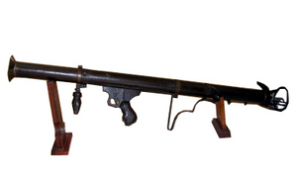
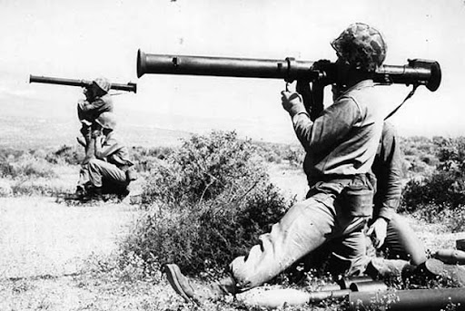
Súng
ba-dô-ca

Slide 28
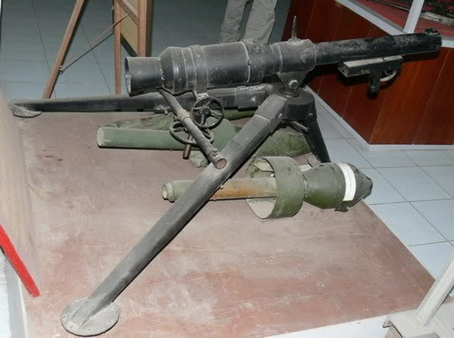
Súng
không giật

Slide 29
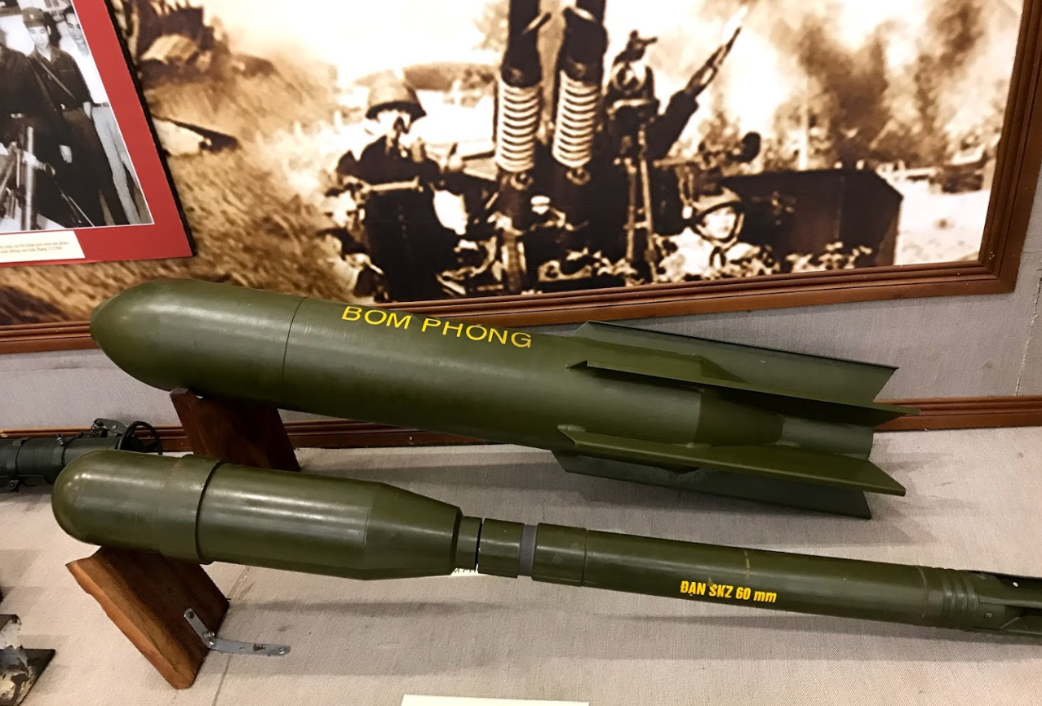
Bom bay

Slide 30
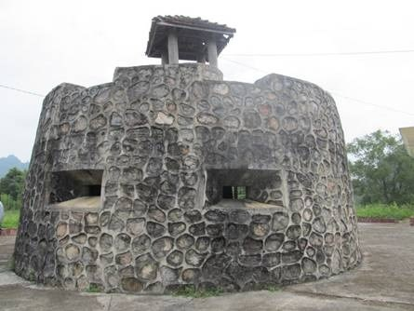
Lô cốt

Slide 31
Câu 3
Ông có công lớn trong xây dựng nền khoa học trẻ tuổi của nước nhà. Nhiều năm liền, ông giữ cương vị Chủ nhiệm Ủy ban Khoa học và Kĩ thuật Nhà nước.
Nêu đóng góp của Trần Đại Nghĩa cho sự nghiệp xây dựng Tổ quốc?

Slide 32
Câu 4
Năm 1948, ông được phong Thiếu tướng. Năm 1952, ông được tuyên dương Anh hùng Lao động. Ông còn được Nhà nước tặng Giải thưởng Hồ Chí Minh và nhiều huân chương cao quý.
Nhà nước đánh giá cao những cống hiến của ông Trần Đại Nghĩa như thế nào?

Slide 33

Theo em, nhờ đâu ông Trần Đại Nghĩa có được những cống hiến lớn như vậy ?
Trần Đại Nghĩa có được những cống hiến lớn như vậy nhờ ông yêu nước, tận tụy hết lòng vì nước; ông lại là nhà khoa học xuất sắc, ham nghiên cứu học hỏi.

Slide 34

Nội dung
Ca ngợi anh hùng Lao động Trần Đại Nghĩa đã có những cống hiến xuất sắc cho sự nghiệp quốc phòng và xây dựng nền khoa học trẻ của đất nước.

Slide 35
03
LUYỆN TẬP

Slide 36
Luyện đọc diễn cảm

Slide 37
Anh hùng Lao động Trần Đại Nghĩa
Năm 1946, nghe theo tiếng gọi của Tổ quốc, ông cuộc sống đầy đủ tiện nghi ở nước ngoài, theo Bác Hồ về nước. Ông được Bác Hồ đặt tên mới là Trần Đại Nghĩa và giao nhiệm vụ nghiên cứu chế tạo vũ khí phục vụ cuộc kháng chiến chống thực dân Pháp. Trên cương vị Cục trưởng Cục Quân giới, ông cùng anh em nghiên cứu, chế ra những loại vũ khí có sức như súng ba-dô-ca, súng không giật, bom bay tiêu diệt xe tăng và lô cốt của giặc.
thiêng liêng
rời bỏ
miệt mài
công phá lớn

Slide 38
04
DẶN DÒ

Slide 39

DẶN DÒ
Đọc bài và trả lời lại các câu hỏi cuối bài.
Học thuộc nội dung bài

